Slide 1
电分考试大纲

Slide 2
考点注意
一到七章为考察重点。
选择题为各章节的简单计算和概念考察
二三四五七为均有大计算题，电路化简，叠加定律，戴维南定律，外加电源法，节点法，回路法，瞬态分析的三要素法，稳态分析的相量模型和功率计算均会涉及。
八章注意互感线圈同名端的使用和的VAR写法，以及理想变压器变压变流关系符号的确定，阻抗变换分析
九章主要涉及基本定义概念的简单计算

Slide 3
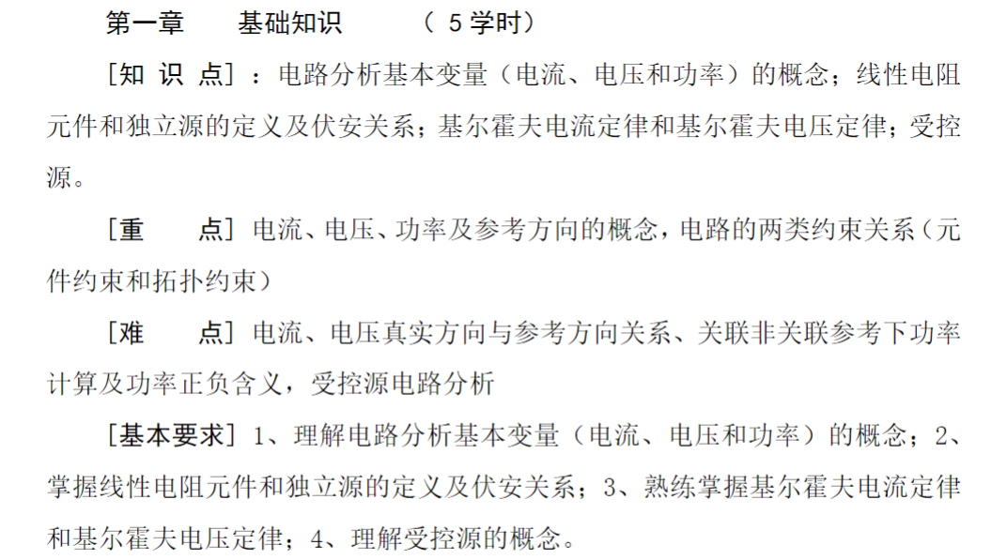

Slide 4
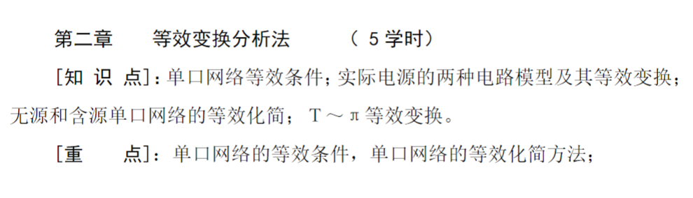
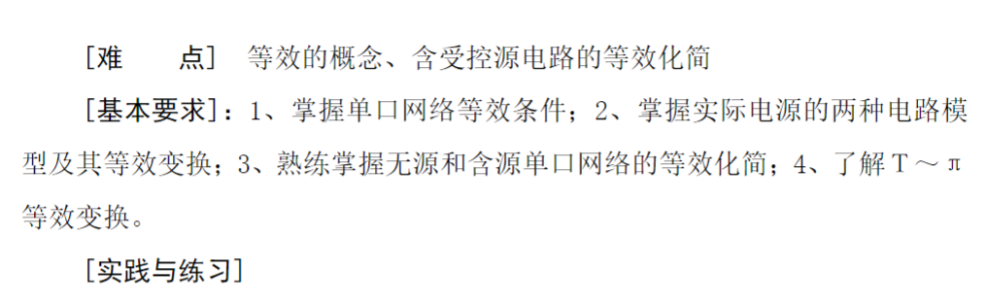

Slide 5
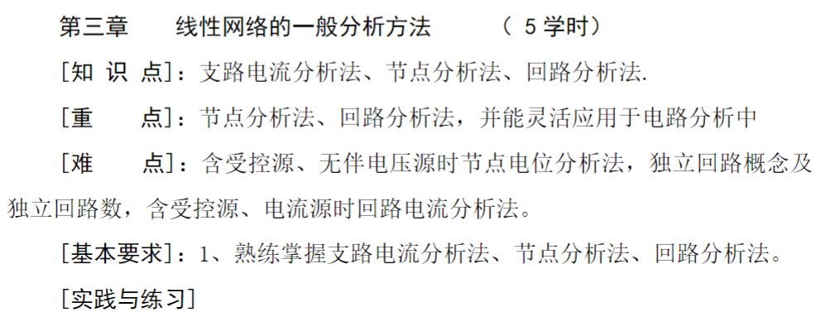

Slide 6
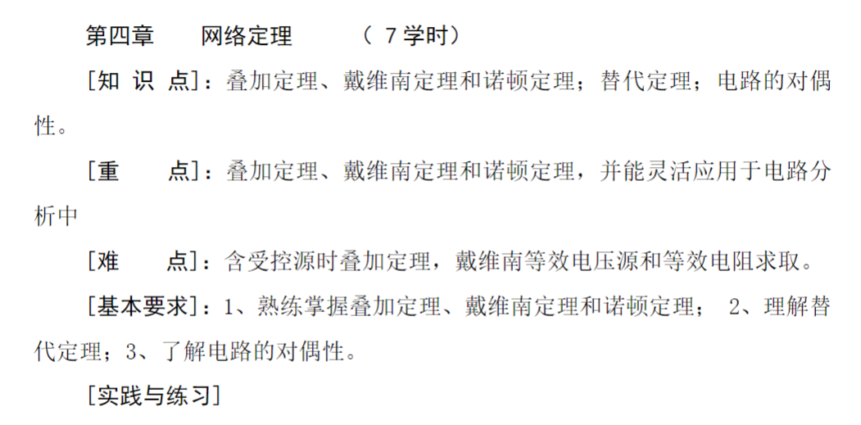

Slide 7
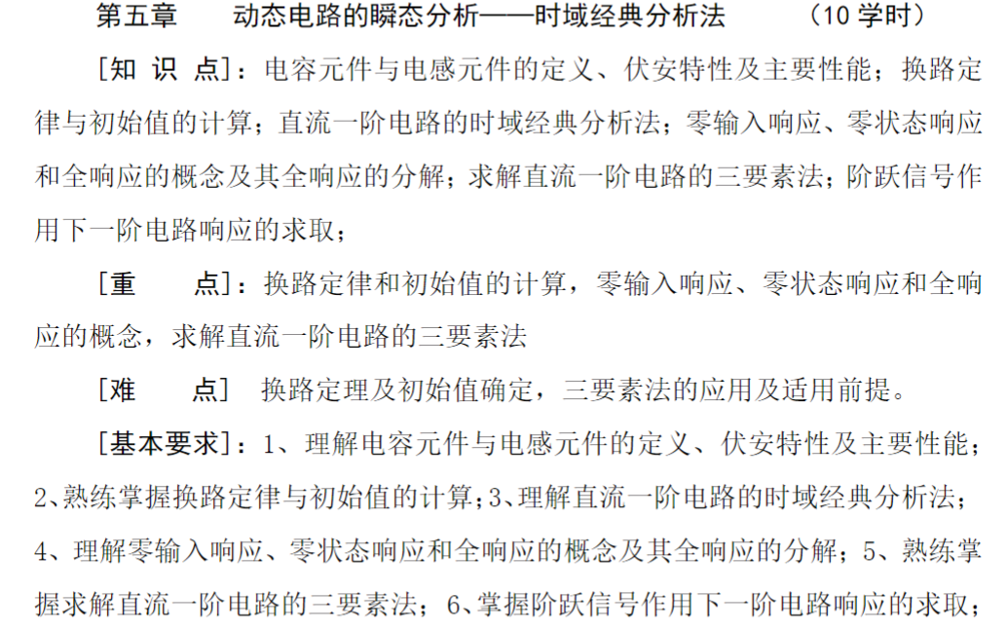
电容和电感的串并联

Slide 8
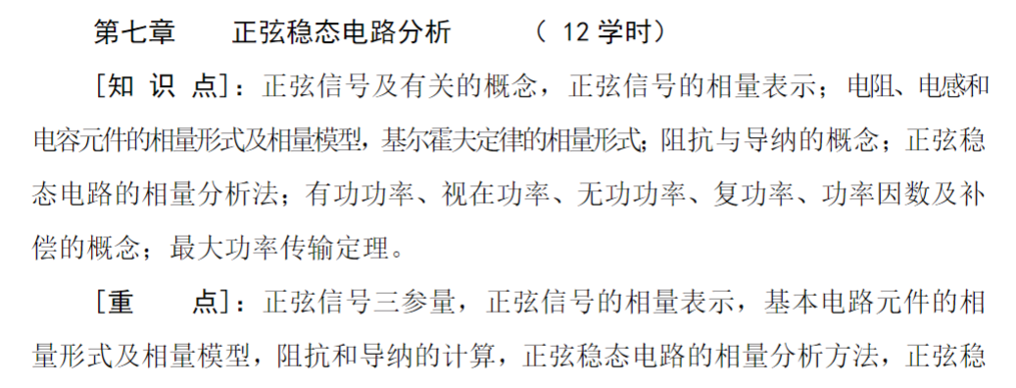
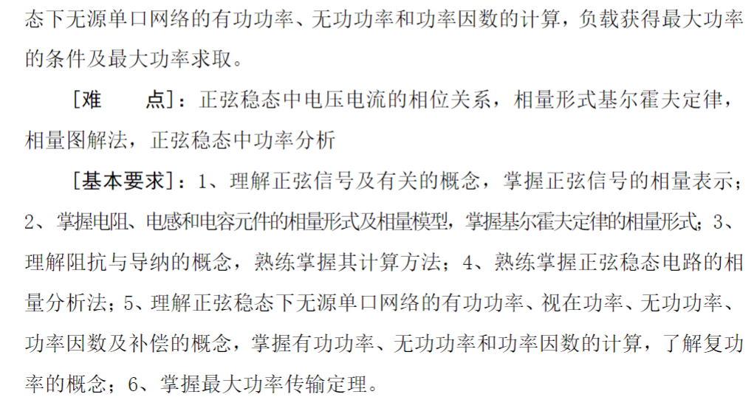
瞬时值和相量的相互转化
结合线性电路方程组方法

Slide 9
相量模型法

Slide 10
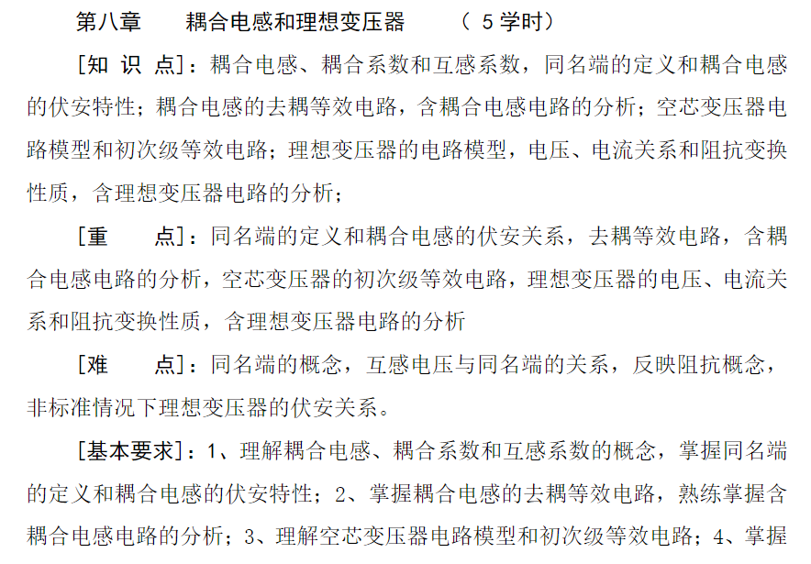
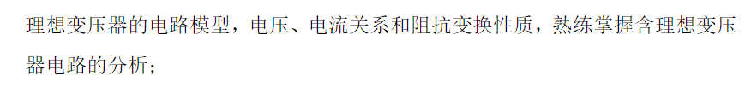
变压变流符号判定
自感电压和互感电压

Slide 11
